Slide 1
Лепка из пластилина:
Утка
(дымковская игрушка)
(по материалам И.А. Лыковой).
Марченко Елена,
МБОУ СОШ №3
Г. Красный Сулин

Slide 2
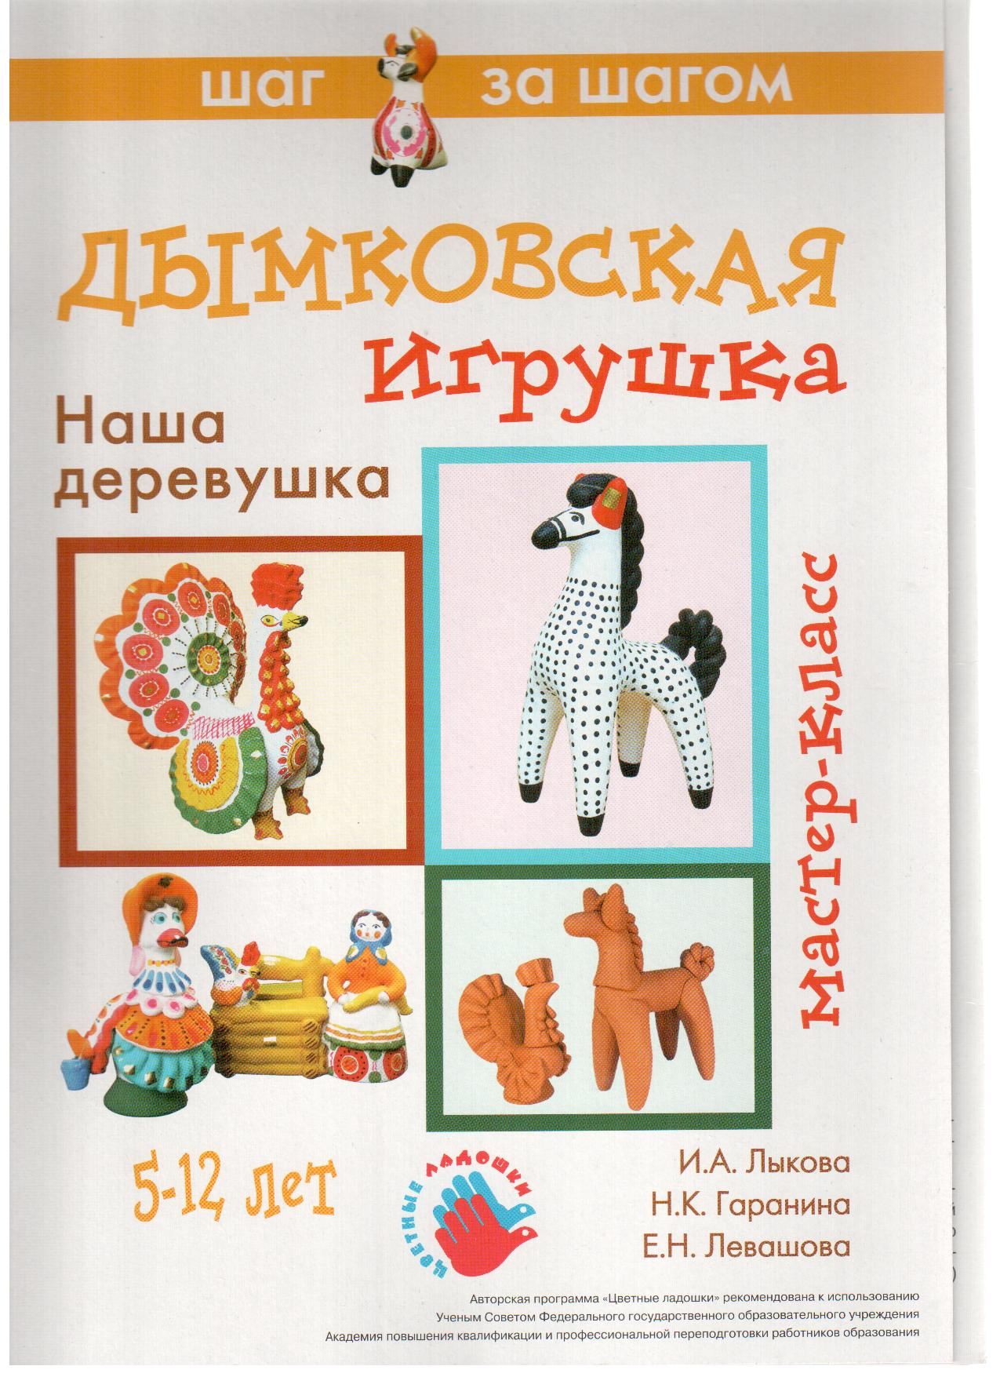

Slide 3
Утка
Порядок работы:
Делим глину на части(рис.1);
Для туловища катаем шар, сплющиваем в большой плоский диск и сворачиваем так, чтобы получилось пустое внутри туловище;
Голову с шеей лепим из конуса, изгибаем;
Крылья делаем в форме веера (присбираем ленту);
Готовим мелкие детали – гребешок-корону;
Размещаем фигурку на короне (рис.2), наряжаем в кепку, на грудке формируем жабо из присборенных лент;

